Slide 1


Thứ…ngày…tháng…năm 2022
Hoạt động trải nghiệm

Slide 2

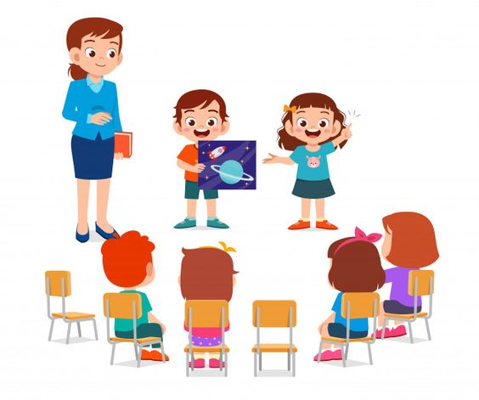
Thứ…ngày…tháng…năm 2022
Hoạt động trải nghiệm
Tuần 9: Lớp học của em – Lớp học thân thương

Slide 3

TIẾT 1
SINH HOẠT DƯỚI CỜ

Slide 4

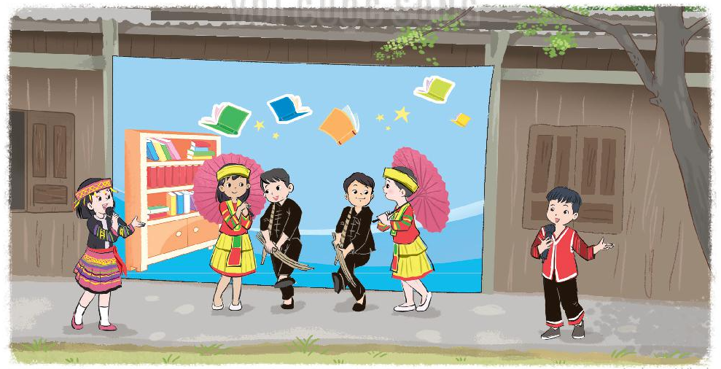
PHONG TRÀO XÂY DỰNG “TỦ SÁCH LỚP HỌC”
- Tham gia biểu diễn văn nghệ để phát động phong trào.
- Đăng kí góp sách cho “Tủ sách lớp học”

Slide 5

TIẾT 2
Hoạt động giáo dục theo chủ đề:
Lớp học của em

Slide 6

KHỞI ĐỘNG

Slide 7


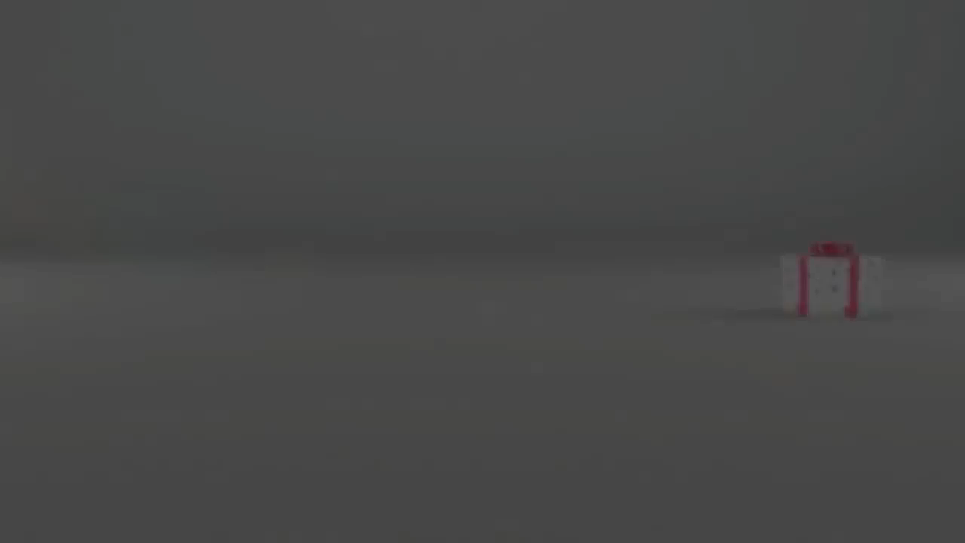
Lớp học của em
1. Múa hát về chủ đề “Vui đến trường”

Slide 8
Khám phá chủ đề

Slide 9
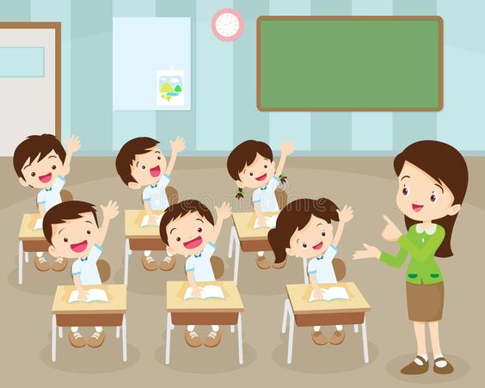
Lớp học của em
Cùng ngắm lớp mình
Các em có nhận ra ngay lớp mình từ xa không? Vì sao?
Các em nhìn thấy những gì? Có điều gì đặc biệt ở lớp mình, khác những lớp khác không?
Nếu nhắm mắt lại thì em tưởng tượng ngay ra chi tiết nào, góc nào của lớp?

Slide 10
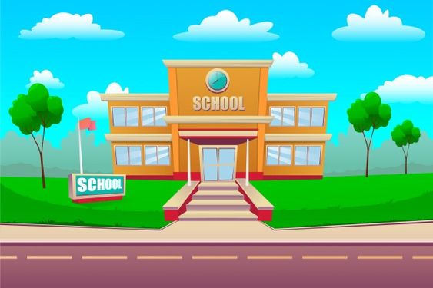
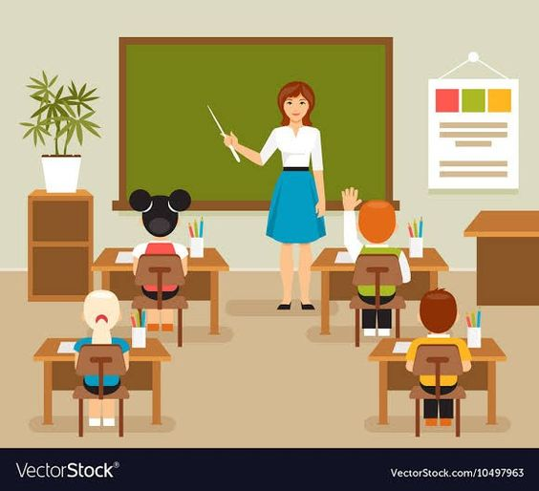

Lớp học của em
Hãy nhận xét về lớp mình
Xanh
Sạch
Đẹp

Slide 11
Mở rộng
tổng kết theo chủ đề

Slide 12
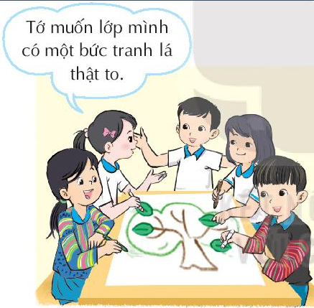

Lớp học của em
2. Thảo luận về ý tưởng trang trí lớp học
- Chia sẻ về ý tưởng trang trí lớp học xanh, sạch, đẹp
- Lựa chọn một ý tưởng để thực hành trang trí lớp học vào tiết Sinh hoạt lớp
- Phân công nhiệm vụ các tổ, nhóm.

Slide 13
CAM KẾT HÀNH ĐỘNG

Slide 14
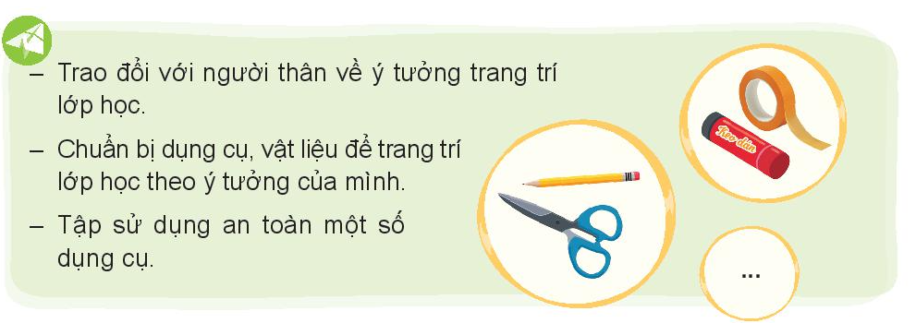

Slide 15
TIẾT 3
SINH HOẠT LỚP
Lớp học thân thương

Slide 16
TỔNG KẾT TUẦN

Slide 17

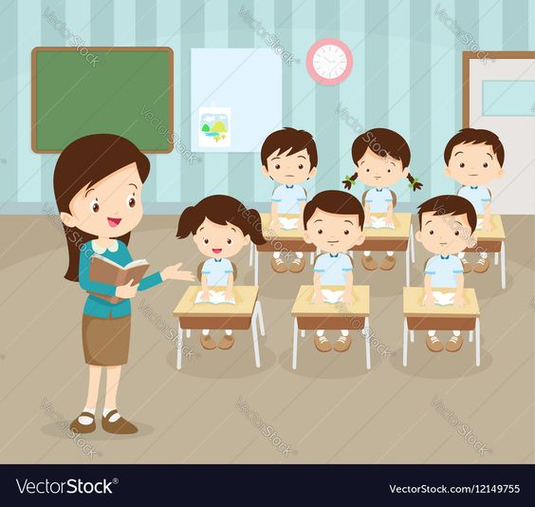
LỚP HỌC THÂN THƯƠNG
1. HOẠT ĐỘNG TỔNG KẾT TUẦN
- Tổng kết hoạt động tuần
- Đề ra phương hướng hoạt động tuần tới

Slide 18
CHIA SẺ THU HOẠCH SAU TRẢI NGHIỆM VÀ HOẠT ĐỘNG NHÓM

Slide 19

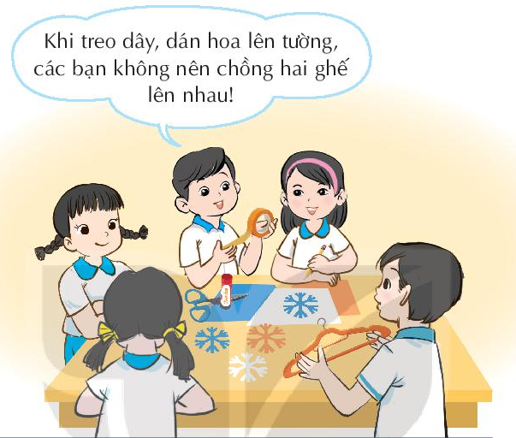
LỚP HỌC THÂN THƯƠNG
2. CHIA SẺ THU HOẠCH SAU TRẢI NGHIỆM VÀ HOẠT ĐỘNG NHÓM
Thực hiện trang trí lớp học
- Thực hiện trang trí lớp học theo nhiệm vụ được phân công.
- Sử dụng dụng cụ an toàn khi trang trí lớp học.

Slide 20
HOẠT ĐỘNG NHÓM
CHIA SẺ CẢM XÚC SAU KHI THỰC HIỆN TRANG TRÍ LỚP

Slide 21
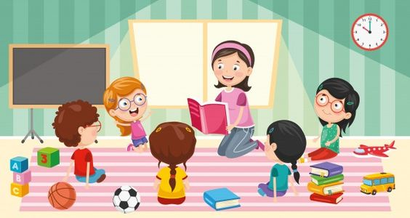
LỚP HỌC THÂN THƯƠNG
2. CHIA SẺ THU HOẠCH SAU TRẢI NGHIỆM VÀ HOẠT ĐỘNG NHÓM
Chia sẻ cảm xúc sau khi thực hiện trang trí lớp học
- Nêu những kinh nghiệm sử dụng dụng cụ để đảm bảo an toàn.
- Chia sẻ cảm xúc về sản phẩm của nhóm mà em thích nhất.

Slide 22
LỚP HỌC THÂN THƯƠNG
2. CHIA SẺ THU HOẠCH SAU TRẢI NGHIỆM VÀ HOẠT ĐỘNG NHÓM
- Kinh nghiệm sử dụng dụng cụ để đảm bảo an toàn:
+ Kiểm tra kỹ các đồ dùng, dụng cụ để trang trí lớp học trước khi sử dụng.
+ Khi cần đứng lên ghế, thang để với tới những nơi cao: kiểm tra độ chắc chắn của ghế, thang trước khi đứng lên. Nếu cần thiết thì nên có một bạn đứng giữ ở dưới
+ Cầm đúng tư thế và thao tác đúng cách với những vật như kéo, dao rọc giấy,...
+ Không đùa nghịch, trêu chọc nhau trong quá trình trang trí lớp.

Slide 23
CAM KẾT HÀNH ĐỘNG

Slide 24
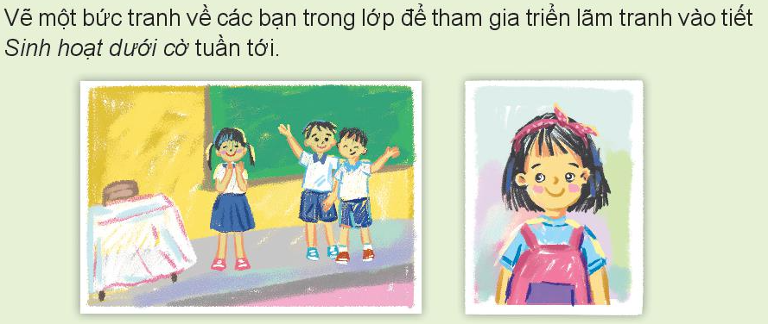

Slide 25
CỦNG CỐ - DẶN DÒ

Slide 26

Hẹn gặp lại các em!

